Slide 1
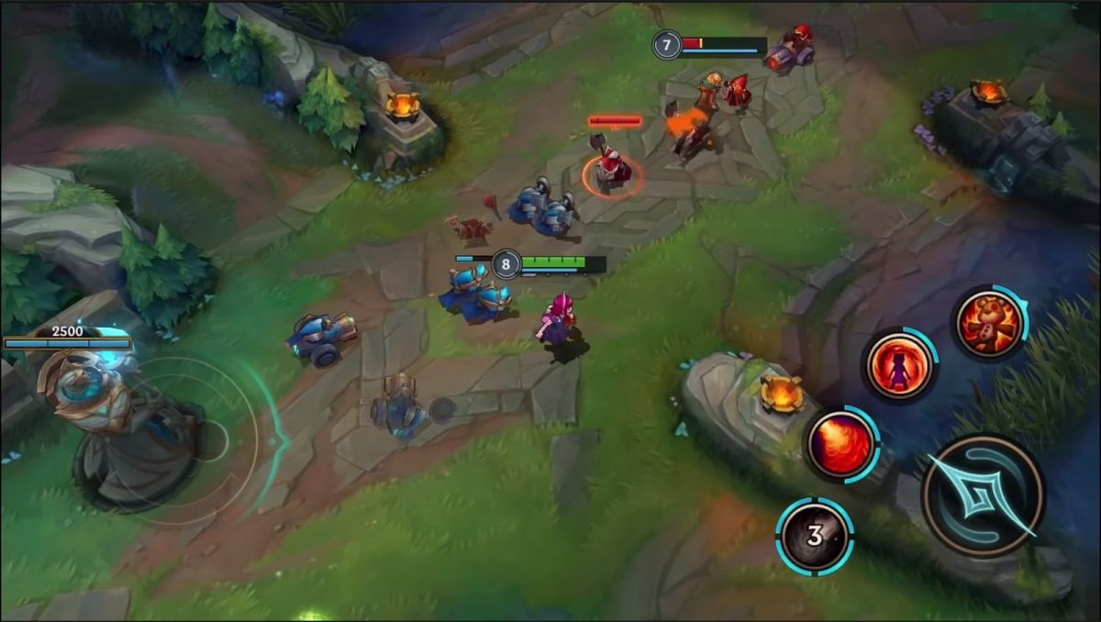

The Analysis of Odds
Group 1
M094020040 林璟寬 M094020049 曾靖翔 M094020057 邵柏鈞
M094020062 林濬紘 M094020056吳晉榮 B084011049 陳柏元 B074012036 郭品萱

Slide 2

工作分配
學號 | 系級 | 姓名 | 工作分配
M094020040 | 資管碩二 | 林璟寬 | EDA部分、PPT內容製作、PPT報告
M094020049 | 資管碩二 | 曾靖翔 | 背景文獻收集與了解、EDA部分
M094020057 | 資管碩二 | 邵柏鈞 | EDA部分、資料收集與清洗、模型訓練
M094020062 | 資管碩二 | 林濬紘 | 背景文獻收集與了解、模型訓練
M094020056 | 資管碩二 | 吳晉榮 | EDA部分、資料收集與清洗、PPT內容製作
B084011049 | 企管大三 | 陳柏元 | PPT內容製作、EDA部分
B074012036 | 企管大四 | 郭品萱 | PPT內容製作、美化內容、模型訓練

Slide 3


AGENDA
研究背景
資料來源
分析結果
總結&未來

Slide 4

研究背景

Slide 5
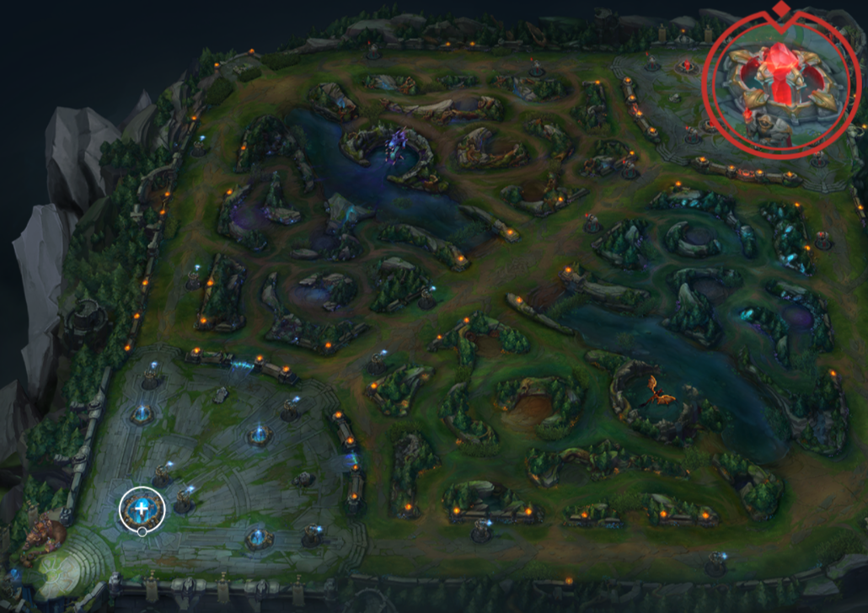
研究背景與動機
英雄聯盟是什麼?
注重團隊的策略遊戲，兩隊由五位英雄組成的隊伍進行對決以奪取地圖資源、擊殺敵方英雄並摧毀敵方防禦塔與基地，並在戰鬥中一步步走向勝利。

Slide 6
研究問題
RQ1:遊戲前十分鐘哪些指標會影響遊戲最終勝負
RQ2:何種模型在預測表現中最為優秀
RQ3:驗證台服前菁英第六實況主亞洲統神的遊戲觀念是否正確

Slide 7
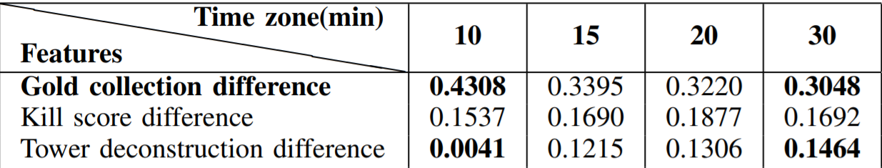
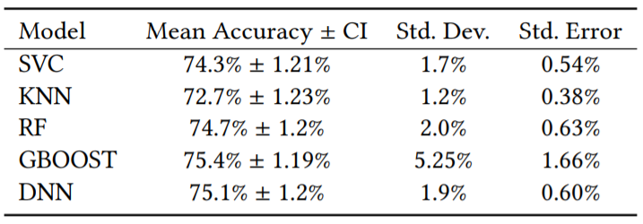
文獻回顧
Lee et al. , Predicting Game Outcome in Multiplayer Online Battle Arena Games, 2020
Tiffany Det al. , Using Machine Learning to Predict Game Outcomes Based on Player-Champion Experience in League of Legends, 2021

Slide 8

資料來源

Slide 9

資料來源
－ League of Legends 資料集
Link：https://www.kaggle.com/bobbyscience/league-of-legends-diamond-ranked-games-10-min

Slide 10
分析結果：資料欄位(SearchTrend)
欄位名稱 | 說明
blueWins | 藍隊勝利
blueWardsPlaced | 藍隊視野分數
blueWardsDestroyed | 藍隊消滅紅隊偵查守衛數量
blueFirstBlood | 藍隊是否有拿到首殺
blueKills | 藍隊擊殺數

Slide 11
分析結果：資料欄位(SearchTrend)
欄位名稱 | 說明
blueDeaths | 藍隊死亡數
blueAssists | 藍隊助攻數
blueEliteMonsters | 藍隊菁英野怪擊殺數量
blueDragons | 藍隊是否擊殺小龍
blueHeralds | 藍隊是否有擊殺諭示者
blueTowersDestroyed | 藍隊擊破紅隊防禦塔的數量

Slide 12
分析結果：資料欄位(SearchTrend)
欄位名稱 | 說明
blueTotalGold | 藍隊賺取總金幣
blueAvgLevel | 藍隊角色平均等級
blueTotalExperience | 藍隊總經驗值
blueTotalMinionsKilled | 藍隊總吃兵數(CS數)
blueTotalJungleMinionsKilled | 藍隊總吃野怪數
blueGoldDiff | 與紅隊金幣相減數(差距)
blueExperienceDiff | 與紅隊經驗相減數(差距)

Slide 13
特徵處理
將原本藍方及紅方的資料作相減製作新的特徵。
欄位名稱 | 說明
WardsPlaced | 藍隊與紅隊視野分數差距
WardsDestroyed | 藍隊與紅隊消滅偵查守衛數量差距
Kills | 藍隊與紅隊擊殺數差距
Deaths | 藍隊與紅隊死亡數差距
Assists | 藍隊與紅隊助攻數差距
EliteMonsters | 藍隊與紅隊菁英野怪擊殺數量差距
TowersDestroyed | 藍隊與紅隊擊破紅隊防禦塔的數量差距
AvgLevel | 藍隊與紅隊角色平均等級差距
TotalMinionsKilled | 藍隊與紅隊總吃兵數(CS數)差距
TotalJungleMinionsKilled | 藍隊與紅隊總吃野怪數差距

Slide 14

分析結果

Slide 15
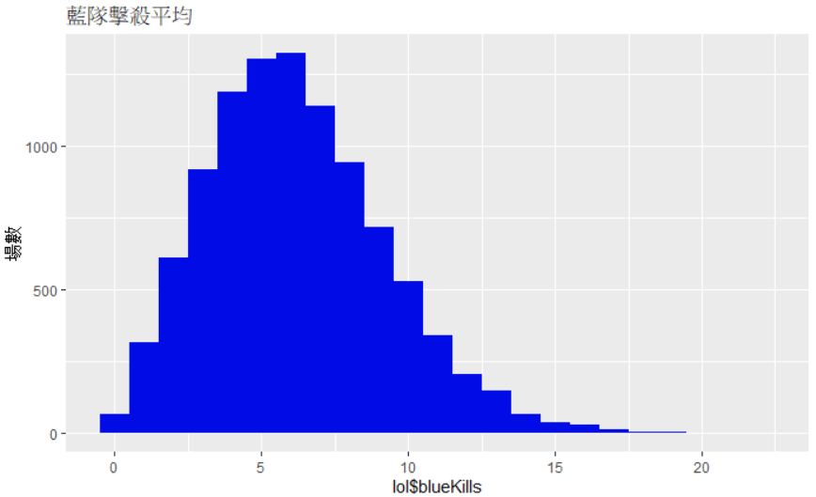
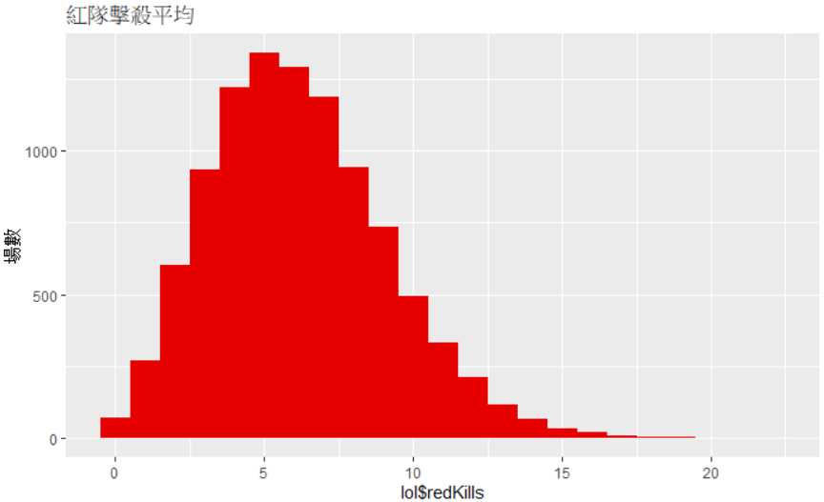
雙方平均擊殺數
雙方擊殺數約為5次

Slide 16
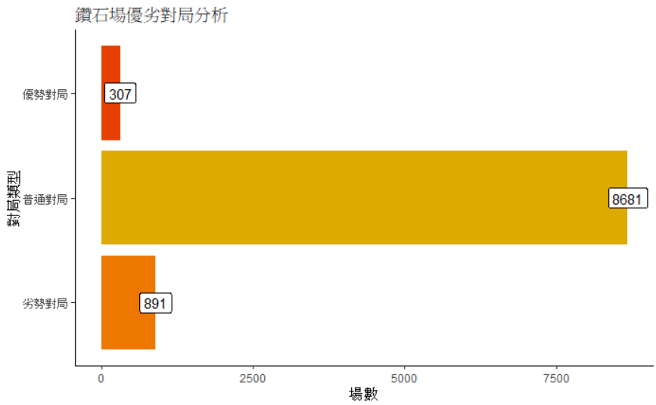
對局分析
總場數 ：9879
優勢對局：擊殺數>助攻且擊殺數超過死亡數5次
劣勢對局：死亡數超過擊殺數五次
普通對局：不屬於上述對局類型
可以得知鑽石場雙方實力較均等，較少有雙方實力不均等的問題

Slide 17
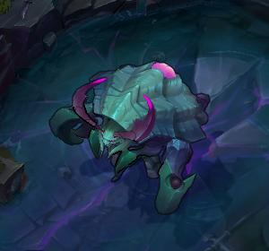

在路線之間的是野區，其中棲息著野怪。
前期最重要的野怪是諭示者與飛龍。殺死這些單位能為團隊提供獨特的強化，並為你的隊伍建立優勢。

Slide 18
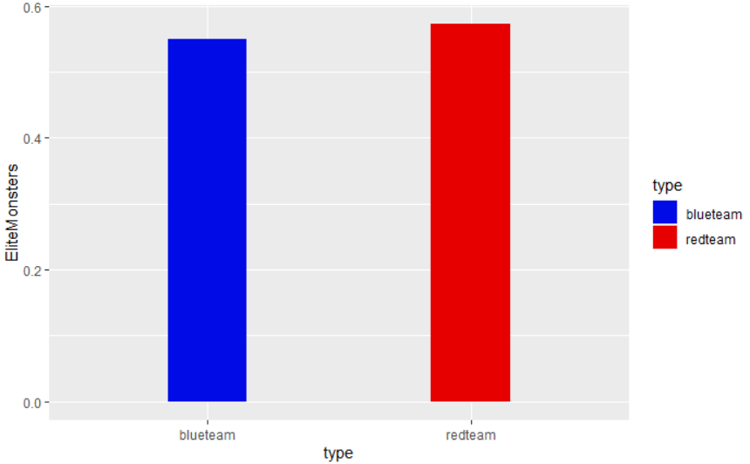
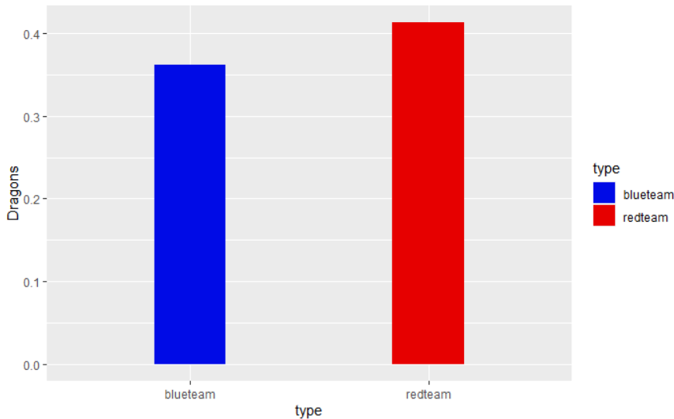
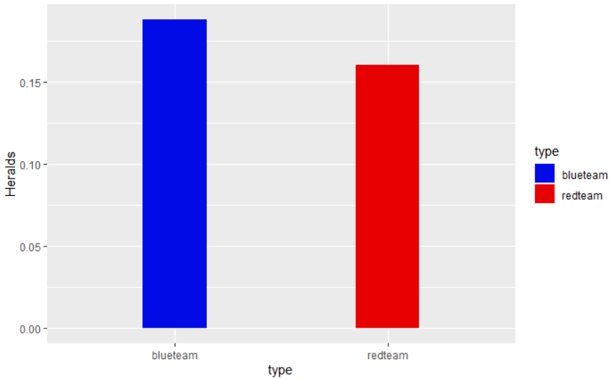
地圖不對稱，紅隊殺菁英野怪和龍較多，藍隊殺諭示者較多

Slide 19
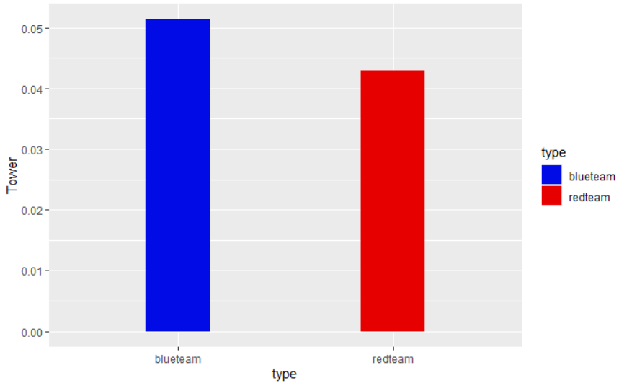
擊殺諭示者的隊伍能取得一個物品，使用後能對防禦塔造成大量傷害。
根據上頁，藍隊擊殺諭示者較多，因此取得較多防禦塔。

Slide 20

檢定
你看我CS的穩定度!!!
符合shapiro常態檢定:p-value = 0.3415
台服前菁英第六的統神
因此提出假說:玩家前10分鐘吃兵的數量會左右比賽的勝負。

Slide 21

檢定
你看我JG，各種帶風向，各種踢
台服前菁英第六的統神
因此提出假說:打野的玩家前10分鐘的發育，會左右比賽的勝負。
Notes:
打野：遊走在野區，主要通過擊殺菁英野怪和支援隊友升級賺錢的英雄。

Slide 22

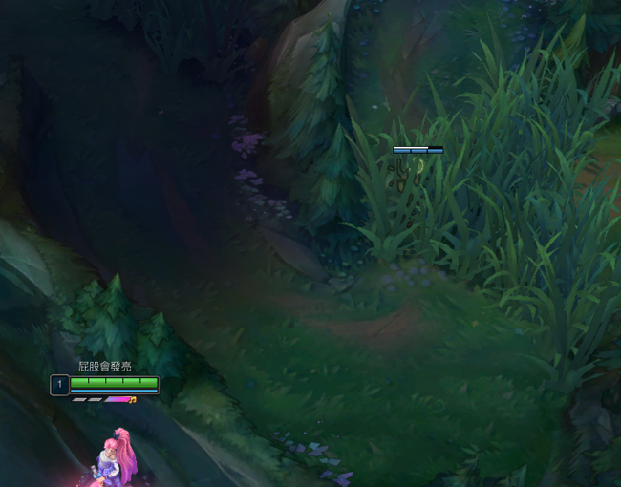
檢定
迷霧視野：非我方視野區有模糊效果使其無法探視，但能透過偵查守衛探查。
視野分數：團隊在前10分鐘取得的額外視野數量，主要由放置己方和清除敵方偵查守衛計算。
視野分數越高代表有更多額外視野去判斷敵人走向，也越安全。
偵查守衛：放置一個能偵測某區域視野一段時間的物件，持續3分鐘。
因此提出假說：視野分數越高，死亡次數越低。

Slide 23
分析結果
model | Knn | RandomForest | Logistic Regression | XGBOOST | SVM
Accuracy | 68.2% | 71.7% | 63.5% | 72.7% | 71.7%

Slide 24
分析結果:混淆矩陣
KNN | Reference
Prediction |  | 0 | 1
 | 0 | 682 | 286
 | 1 | 342 | 665
RandomForest | Reference
Prediction |  | 0 | 1
 | 0 | 707 | 261
 | 1 | 298 | 709

Slide 25
分析結果:混淆矩陣
Logistic Regression | Reference
Prediction |  | 0 | 1
 | 0 | 913 | 55
 | 1 | 661 | 346
XGBOOST | Reference
Prediction |  | 0 | 1
 | 0 | 696 | 260
 | 1 | 271 | 717

Slide 26
分析結果:混淆矩陣
SVM | Reference
Prediction |  | 0 | 1
 | 0 | 711 | 281
 | 1 | 279 | 706

Slide 27
實際預測
SVM | Reference
Prediction |  | 0 | 1
 | 0 | 1 | 1
 | 1 | 0 | 2
XGBOOST | Reference
Prediction |  | 0 | 1
 | 0 | 1 | 1
 | 1 | 0 | 2

Slide 28

結論

Slide 29
實際預測
RF | Reference
Prediction |  | 0 | 1
 | 0 | 1 | 1
 | 1 | 1 | 1

Slide 30
總結：結論
How to win?
共同重要變數:
GoldDiff：
ExperienceDiff：
WardsPlaced：
TotalMinionsKilled： TotalJungleMinionsKilled：
Xgboost | WardsPlaced | Kills | Deaths | Assists | TotalMinionsKilled | TotalJungle MinionsKilled | GoldDiff | ExperienceDiff
RandomForest | WardsPlaced | Kills | Deaths | Assists | TotalMinionsKilled | TotalJungle MinionsKilled | GoldDiff | ExperienceDiff
Notes:
線上：前10分鐘吃兵累積經驗和金錢並拉開和對方差距對後續遊戲勝利很重要
打野：因雙方實力相近打野很難在支援隊友時擊殺對方，但能透過消耗對方狀態為隊友爭取發育時間和控制野區並發育來主導遊戲勝利
前期打野玩家很重要
要插眼

